Slide 1
INFORME TÉCNICO-ECONÓMICO · UNIVERSIDAD NACIONAL MAYOR DE SAN MARCOS
Eco-Carbón UNMSM
Protocolo de Incentivos Blockchain para la Sostenibilidad Universitaria
Smart Contract EVM
Red LNet
Eco-Créditos on-chain
Grupo de Investigación — UNMSM
2026

Slide 2
01
Nombre del proyecto
Eco + Carbón
EVOLUCIÓN DEL PROYECTO
Informe original
ECO
Acción pro-ambiental verificable on-chain
“Reducción de la Huella de Carbono mediante la Promoción de Hábitos Sostenibles en la Comunidad Universitaria” — Grupo G5, UNMSM
CARBÓN
Huella de carbono que se busca mitigar y recompensar
↓
Identidad institucional Web3: comunica que el proyecto es un mecanismo económico compatible con incentivos —no una simple campaña de sensibilización— implementado como software inmutable.
Eco-Carbón UNMSM
Transforma una propuesta de sensibilización cualitativa en un protocolo económico verificable, on-chain y de alto rigor técnico.
Eco-Carbón UNMSM · Protocolo de Incentivos Blockchain
2

Slide 3
02
Equipo de trabajo y roles
Distribución de responsabilidades según principio de ventaja comparativa — especialización propia de la teoría microeconómica de la firma.
1
2
3
4
5
Edu Adelky Merma Uñapillco
Jair Antony Fredy Chipana Coarita
Godfrey Torres Huacho
Tony Alexander Herrada Callirgos
Yordi Yulino Cainicela Pérez
Líder del Proyecto y Coordinación General
Investigador Principal
Redacción y Documentación
Diseño y Presentación
Evaluación y Propuestas de Mejora
Planificación, supervisión de objetivos y revisión final del informe.
Recopilación científica sobre huella de carbono y selección de fuentes.
Elaboración, coherencia y adaptación del contenido a lenguaje académico.
Diseño visual, gráficos, tablas y material de exposición.
Estrategias de reducción, recomendaciones y revisión final.
Eco-Carbón UNMSM · Protocolo de Incentivos Blockchain
3

Slide 4
03
El desafío: la falla de mercado del reciclaje
8.99M t
residuos sólidos municipales generados en 2024 (MINAM)
No es falta de valores —
es una falla de mercado
Desde la consultoría en economía aplicada, identificamos que el déficit de reciclaje es una respuesta racional ante fallas de mercado no resueltas — no un problema de conciencia ambiental.
2.7%
tasa de valorización formal real (reciclaje/compostaje)
En los entornos académicos, esta ineficiencia representa una fuente crítica de emisiones de Alcance 3 (emisiones indirectas de la cadena de valor y disposición final).
+26.1%
incremento de generación de residuos entre 2014–2023 (CEPLAN)
63.25% “manejado adecuadamente” (relleno sanitario) ≠ reciclado. La valorización efectiva sigue siendo marginal.
Eco-Carbón UNMSM · Protocolo de Incentivos Blockchain
4

Slide 5
03
Tres fallas de mercado, tres soluciones on-chain
1
2
3
Pigou (1920)
Coase (1960)
Akerlof (1970)
EXTERNALIDADES NEGATIVAS
COSTOS DE TRANSACCIÓN
ASIMETRÍA DE INFORMACIÓN
El costo privado de botar la basura es casi nulo frente a un alto costo social. Eco-Carbón actúa como subsidio pigouviano digital.
Segregar en la fuente impone un costo de oportunidad al estudiante. La interfaz Web3 reduce la fricción y compensa el esfuerzo de inmediato.
El “mercado de limones” del reciclaje: nadie confía en el destino del residuo. Blockchain aporta una prueba de reciclaje inmutable.
Eco-Carbón UNMSM · Protocolo de Incentivos Blockchain
5

Slide 6
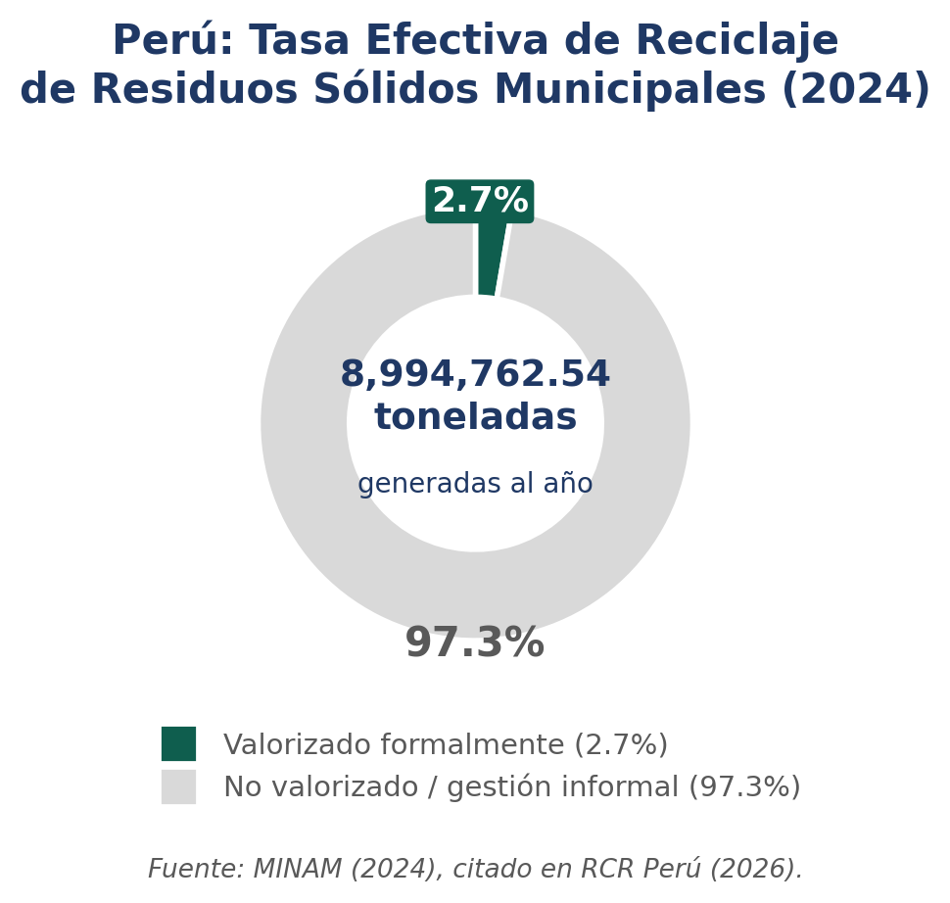
03
Tasa efectiva de valorización de residuos (Perú, 2024)
Solo 249,407 toneladas de las 8,994,762 generadas fueron valorizadas formalmente mediante reciclaje o compostaje.
2.7%
tasa real de
valorización formal
Fuente: Ministerio del Ambiente (MINAM), citado en RCR Perú (2026).
Eco-Carbón UNMSM · Protocolo de Incentivos Blockchain
6

Slide 7
04
Resumen de la solución
Smart Contract compatible con EVM desplegado en la red LNet, que acuña y asigna automáticamente Eco-Créditos a las wallets de los estudiantes tras verificarse una acción de reciclaje.
Costos de transacción ≈ 0
Cierra la brecha de información
Subsidio pigouviano autoejecutable
El mecanismo de recompensa codificado en código transparente e inmutable reduce a casi cero los costos de transacción y fiscalización.
El registro on-chain y auditable cierra la brecha entre estudiantes y universidad.
Internaliza la externalidad positiva del reciclaje sin administración centralizada costosa.
Eco-Carbón UNMSM · Protocolo de Incentivos Blockchain
7

Slide 8
04
Flujo operativo
1
2
3
Segregación en la fuente
Validación criptográfica
Emisión (minting) on-chain
→
→
El estudiante clasifica el material en origen, eliminando el costo de transacción centralizado de clasificación masiva.
El operador universitario (oráculo) pesa el material y registra los datos en el nodo de LNet, vinculando la realidad física con el ledger digital.
El contrato genera automáticamente tokens ECO en la wallet (MetaMask) del usuario. El Eco Dashboard muestra la contribución a la reducción de la huella institucional.
Eco-Carbón UNMSM · Protocolo de Incentivos Blockchain
8

Slide 9
05
Tecnologías utilizadas
Solidity 0.8.20 & EVM
Garantiza inmutabilidad y transparencia, eliminando costos de fiscalización de terceros.
Núcleo del Smart Contract
Red LNet (Testnet)
Participación de nodo de bajo costo: reduce barreras de entrada y costos fijos iniciales.
Infraestructura blockchain
Remix IDE
Minimiza el tiempo de I+D reduciendo la fricción de despliegue en pruebas iterativas.
Entorno de desarrollo
MetaMask
Estandariza la interacción del usuario, reduciendo costos de adopción para el estudiante.
Billetera descentralizada
Eco-Carbón UNMSM · Protocolo de Incentivos Blockchain
9

Slide 10
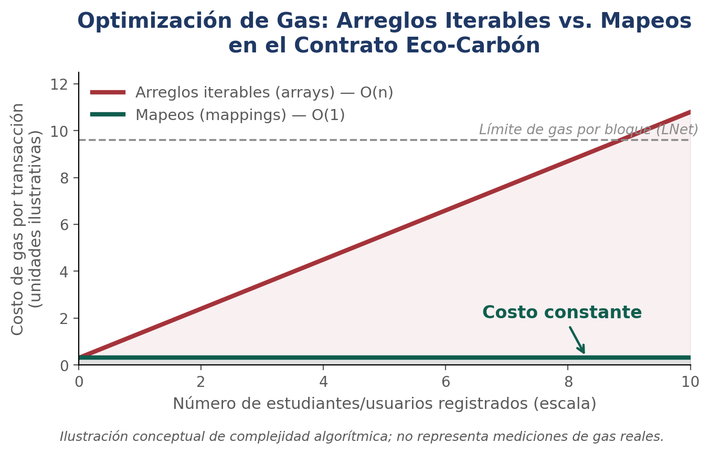
05
Optimización de gas: complejidad O(1)
En una comunidad del tamaño de la UNMSM, los arreglos iterables causarían un crecimiento lineal del costo de transacción, excediendo los límites de bloque de LNet. La estructura basada en mappings mantiene el costo constante sin importar el número de usuarios.
function registerRecycling(
address citizen,
uint256 kg
) external onlyOwner {
require(kg > 0, "Invalid input");
uint256 pts = kg * RATE;
balances[citizen] += pts;
emit RecyclingVerified(citizen, kg, pts);
}
Arreglos iterables O(n) vs. mapeos O(1) a medida que crece la comunidad de usuarios.
Eco-Carbón UNMSM · Protocolo de Incentivos Blockchain
10

Slide 11
06
Casos de referencia internacionales
Precedentes que respaldan la viabilidad técnica y social del modelo propuesto.
RECICLOS
Plastic Bank
Proyecto Colmena (JellyCoin)
ECOEMBES / CIRCULARCHAIN — ESPAÑA
HAITÍ, FILIPINAS, INDONESIA, BRASIL
CAMPO VIERA, MISIONES — ARGENTINA
Tokens no fungibles (ERC-721) emitidos por depósito de envases, canjeables por descuentos y sorteos; activo en más de 20 municipios.
Recompensas blockchain por plástico recolectado, canjeables por bienes y servicios (salud, educación, combustible).
Criptomoneda local emitida como incentivo por reciclaje de residuos domiciliarios, en fase piloto.
Eco-Carbón UNMSM · Protocolo de Incentivos Blockchain
11

Slide 12
07
Justificación de impacto y escalabilidad
Señalización de Spence (1973)
La acumulación de Eco-Créditos en una wallet pública funciona como una “señal verde” creíble ante empleadores (ESG) o la universidad.
Costo marginal → 0
La infraestructura distribuida de LNet permite escalar el protocolo desde una facultad piloto hasta toda la UNMSM sin incrementos proporcionales de infraestructura.
Efectos de red positivos
El valor del protocolo crece exponencialmente con la participación: más datos on-chain aumentan la capacidad de monetizar bonos de carbono.
Eco-Carbón UNMSM · Protocolo de Incentivos Blockchain
12

Slide 13
08
Alineación con los ODS
Agenda 2030 de las Naciones Unidas (ONU, 2023)
ODS 11
ODS 12
ODS 13
Ciudades y Comunidades Sostenibles
Producción y Consumo Responsables
Acción por el Clima
Fortalece la gestión de residuos sólidos en el campus mediante un sistema de trazabilidad verificable.
Incentiva económicamente la segregación en la fuente y la valorización de materiales reciclables.
Reduce las emisiones de Alcance 3 y contribuye a mitigar la huella de carbono institucional.
Eco-Carbón UNMSM · Protocolo de Incentivos Blockchain
13

Slide 14
09
Hoja de ruta de implementación
1
2
3
Q3 2026
Q4 2026
Q1 2027
Fase 1 — Rigor técnico y seguridad
Fase 2 — Validación de mercado
Fase 3 — Escalamiento y red comercial
Auditoría integral de Smart Contracts, Penetration Testing y optimización adicional del 15% en uso de gas.
Lanzamiento del piloto en la Ciudad Universitaria UNMSM: 500 usuarios activos y 2 toneladas de material procesado.
Integración de APIs para canje en comercios locales y expansión a facultades externas y municipalidades aliadas.
Eco-Carbón UNMSM · Protocolo de Incentivos Blockchain
14

Slide 15
10
Conclusiones
✓
Asimetría de información resuelta
Trazabilidad absoluta del impacto ambiental, convirtiendo el reciclaje en una señal de reputación auditable.
✓
Costos de transacción reducidos
El modelo de Eco-Créditos compensa directamente el costo de oportunidad, incentivando el óptimo social de reciclaje.
✓
Escalabilidad con costo marginal → 0
La arquitectura sobre LNet posiciona a la UNMSM como líder en Web3 aplicado a la economía circular.
✓
Viabilidad validada internacionalmente
RECICLOS, Plastic Bank y Proyecto Colmena confirman la viabilidad de la tokenización aplicada al reciclaje.
Eco-Carbón UNMSM · Protocolo de Incentivos Blockchain
15

